Slide 1

Clase 3
Interruptores
Diferenciales

Slide 2
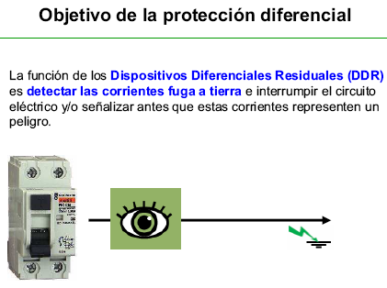

Slide 3
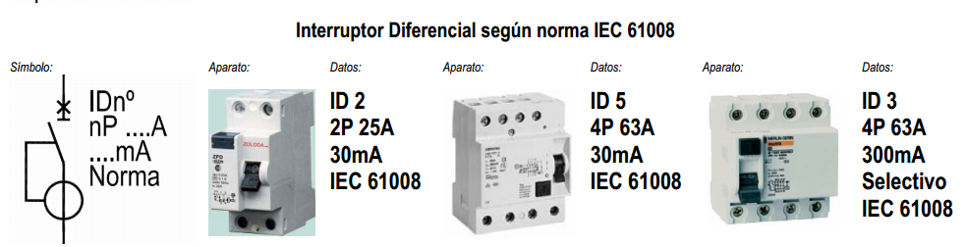
Dispositivos de Protección Contactos
Indirectos: Interruptor Diferencial

Slide 4
Dispositivos de Protección Contactos Indirectos: Interruptor Diferencial
R
La corriente de defecto, a través del toroidal, suministra la energía a un electroimán (EI) cuya parte móvil (la paleta A) se mantiene “pegada” por la atracción del imán permanente (IP). Cuando se alcanza el umbral de funcionamiento el electroimán anula la fuerza de atracción del imán permanente, la paleta móvil A, ayudada por un resorte R que acelera su rotación, abre entonces el circuito magnético y da la orden mecánica de apertura del interruptor del circuito controlado. El pulsador de prueba P, provoca una corriente se fuga para prueba del sistema de disparo
IP
P
A
EI
R1
Autor: M.A.R.F - 2011- Salta
4

Slide 5
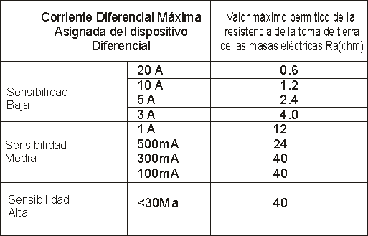
Valor de Resistencia de PAT admisibles para inmuebles para garantizar la Protección contra Contactos Indirectos

Slide 6

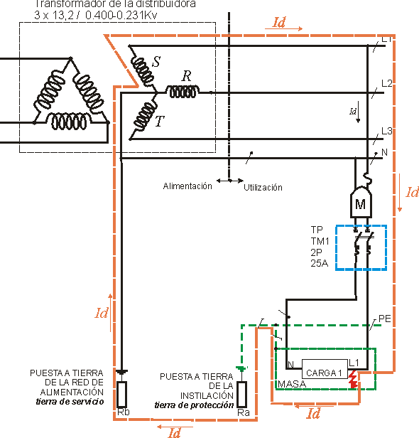
Corriente de defecto a Tierra TT (sin ID)
Ante una fuga franca de vivo a chasis, por Ley de Ohm:
I = E/R
I=220/(40+2)
I=5.5 A
Despreciamos
la resistencia de los
conductores
por ser de escaso valor
2ohm
5,5A
40ohm

Slide 7
Valor de Resistencia de PAT admisibles para inmuebles para garantizar la Protección contra Contactos Indirectos
Si consideramos un falla a tierra con una corriente igual a la sensibilidad de los interruptores indicado en la tabla anterior, y determinamos la tensión de contacto en el borne de conexión de la puesta a tierra (jabalina) aplicando la ecuación :
Vc= Id x Ra
Vc tensión de contacto:
Id: sensibilidad o máxima corriente de falla antes del disparo del ID
Ra: resistencia de PAT
ID sensibilidad 20 A : Vc= 20 x 0,6 = 12v
ID sensibilidad 10 A : Vc= 10 x 1,2 = 12v
ID sensibilidad 5 A : Vc= 20 x 2,4 = 12v
ID sensibilidad 3A : Vc= 20 x 4 = 12v
ID sensibilidad 1A : Vc= 20 x 12 = 12v
ID sensibilidad 0,500 A : Vc= 0,500 x 24 = 12v
ID sensibilidad 0,300 A : Vc= 0,300 x 40 = 12v
ID sensibilidad 0,100 A : Vc= 0,100 x 40 = 4v
ID sensibilidad 0,03A : Vc= 0,03 x 40 = 1.2v
IMPORTANTE: LA TENSIÓN DE CONTACTO EN TODOS LOS CASOS NO SOBREPASA EL VALOR ADMITIDO POR LA NORMA (24V) NO OBSTANTE, SOLO EL ID CON SENSIBILIDAD MENOR O IGUAL A 30mA PUEDE SER USADO EN CIRCUITOS TERMINALES

Slide 8
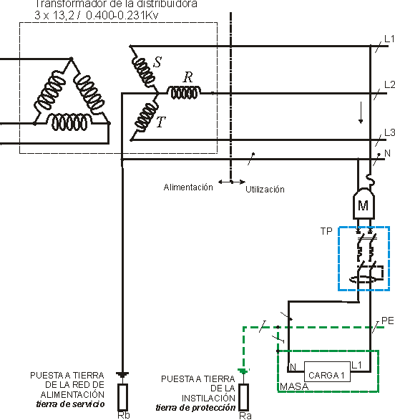
Esquema de conexión a Tierra TT

Slide 9
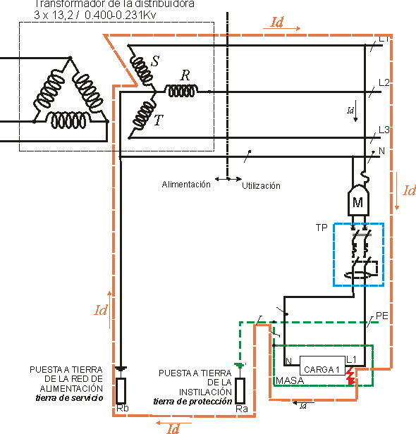
Corriente de defecto
a Tierra TT (con ID)

Slide 10
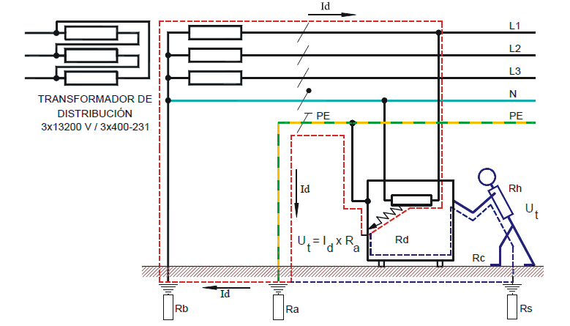
Análisis del recorridos de la corriente de falla a tierra

Slide 11
Análisis del recorridos de la corriente de falla a tierra
En ECT TT, cuando se produce una falla de aislación, el circuito de falla esta formado por:
La impedancia del transformador de alimentación
La impedancia del conductor de línea de alimentación
El conductor de línea de alimentación del usuario el conductor de PE del usuario
La impedancia del defecto (Rd) . En una falla franca de considera cero
La Resistencia Rb de la pats o puesta a tierra del neutro del transformador de alimentación. (en general entre 1 y 2 ohm).
La resistencia Ra de la puesta de protección patp del usuario < a 40ohm por RAEA.
Se desprecian por su bajo valor frente a Ra y Rb las impedancias indicadas de a) a d)

Slide 12
Dispositivos de Protección contra Contactos directos e indirectos
Si Rb = 2 ohm y Ra= 20ohm
La corriente de falla será: Id = 220/(2+20)= 10 A
Despreciando la impedancia en los conductores. En estas condiciones en la masa de la maquina tendremos:
Ut= Id * Ra= 10 x 20 = 200v ,
los que deben ser desconectados en 60ms. Pero esta corriente no será suficiente para disparar el PIA asociado al circuito, no limitándose la tensión peligrosa de contacto directo.
Por ello es imprescindible el uso de disyuntores diferenciales.
La Rpatp<40ohm en una instalación con un ID de IΔn≤30mA garantiza una tensión presunta de falla de 1.2v, muy por debajo de los 24v permitidos, pero nos garantiza que un aumento de la Rpatp por efecto del tiempo, la tensión de contacto no supere en valor admitido.

Slide 13
Dispositivos de Protección contra Contactos directos e indirectos
La protección diferencial IΔn≤30mA a la vez que protege contra los contactos indirectos , protege de los contactos directos aumentado la protección que proporcionan contra dicho riesgo las medidas de protección básicas: aislaciones, barreras, envolventes. ; brindando de esa forma una protección adicional complementaria contra el riesgo de contacto directo.
En viviendas y en oficinas donde encontramos operadores BA1, la máxima corriente diferencial autorizada para la protección contra contactos indirectos es de 300mA. La resistencia de puesta a tierra Rpat, máxima permitida es de 40 ohm.
En locales sin riego de incendio y con personal BA4 o BA5, se podrán usar dispositivos diferenciales IΔn > 300 mA para la protección de contacto directo con la precaución de reducir la Rpat para garantizar una tensión de contacto inferior al 50% de 24v

Slide 14
Dispositivos de Protección contra Contactos directos e indirectos
Por ejemplo:
Si se emplea un interruptor automático con modulo diferencial incorporado con una IΔn = 3 A el valor de Rpat debe ser ≤ 4ohm
V= 3 x 4 = 12v < 50% de 24v
Vemos que sucede si reducimos la Rpatp = 1 ohm en circuito de falla franca tendremos
Id= Uo/(Ra+Rb)= 220/(1+1)= 110 A
La corriente de contacto presunta sería:
Ut = Id*Ra = 110 x 1= 110v
tensión también mortal si la persona no esta adecuadamente de la masa con falla franca

Slide 15

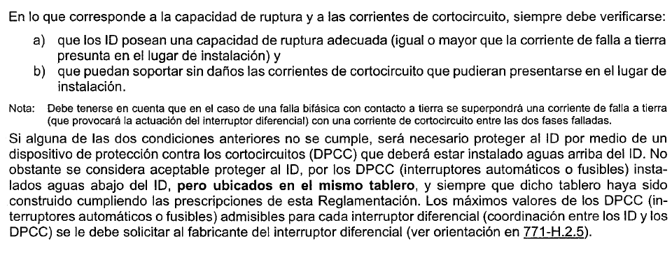
Capacidad de Ruptura de los Interruptores diferenciales

Slide 16
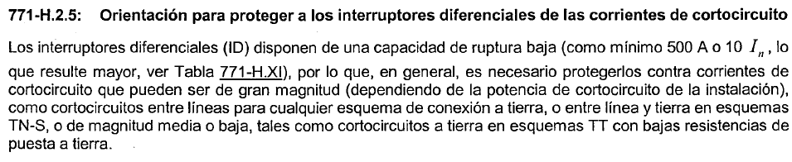
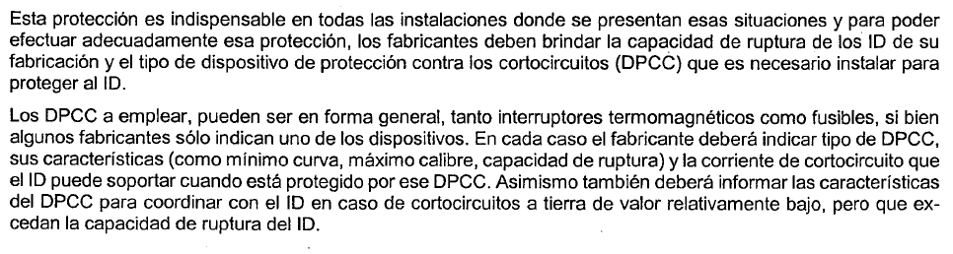
Capacidad de Ruptura de los Interruptores diferenciales

Slide 17
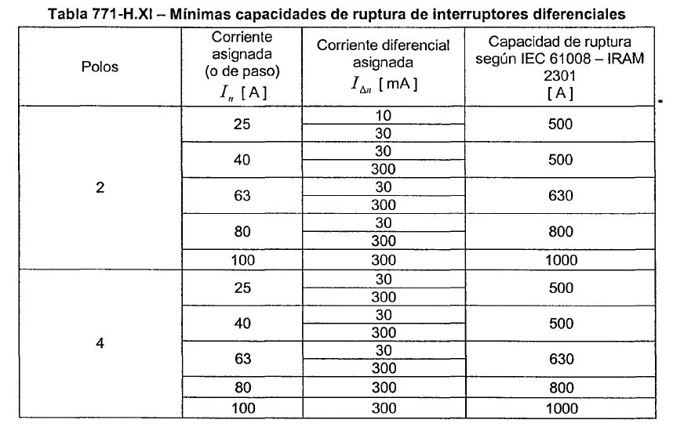
Capacidad de Ruptura de los Interruptores diferenciales

Slide 18
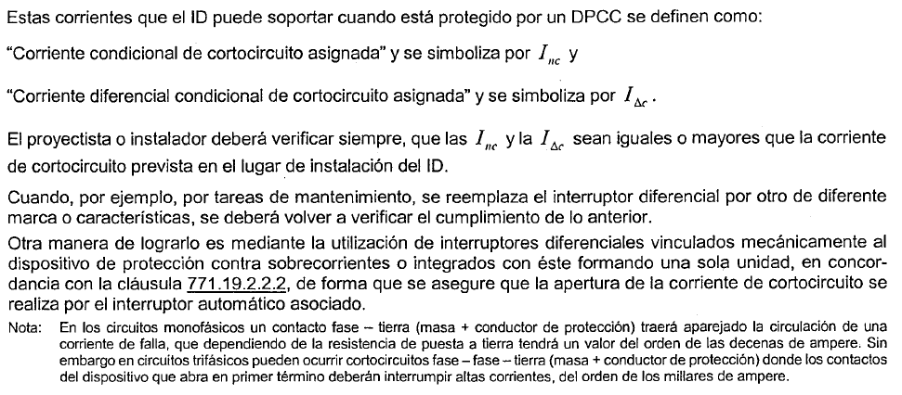
Capacidad de Ruptura de los Interruptores diferenciales

Slide 19
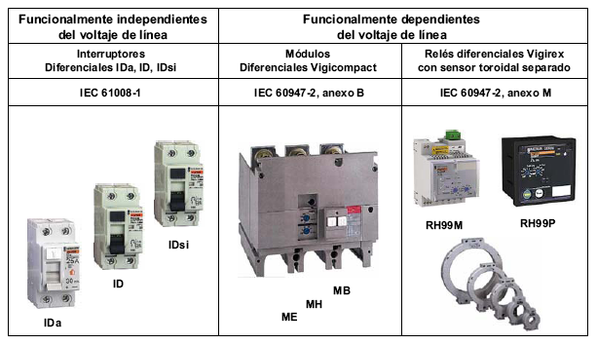
Interruptores Diferenciales
Diferentes modelos

Slide 20
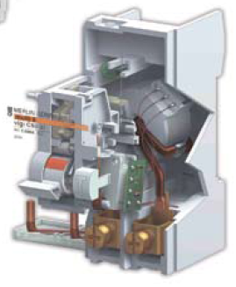
Dispositivos de Protección Contactos Indirectos:
Block VIGI modulo diferencial para adicionar a una TM

Slide 21

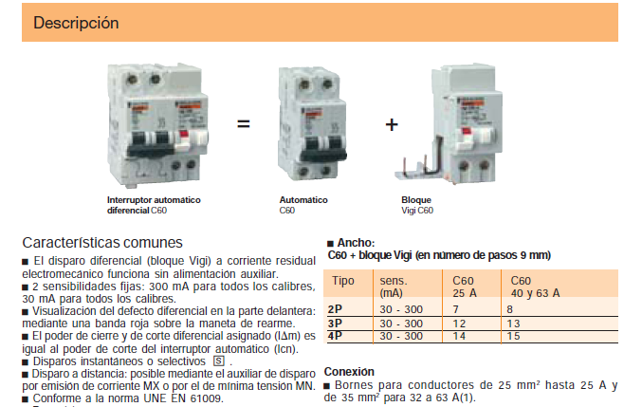

Slide 22
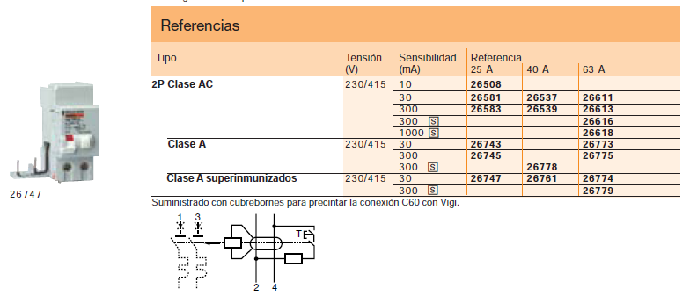

Slide 23
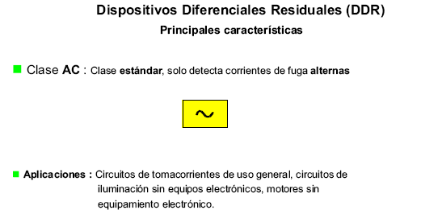
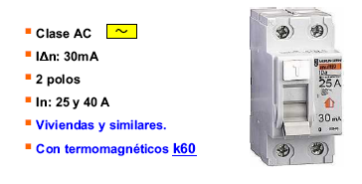
Interruptores Diferenciales AC

Slide 24
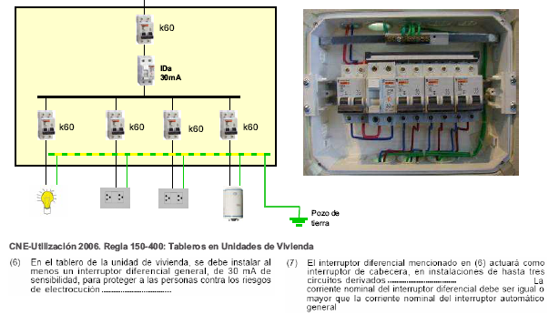
Interruptores Diferenciales AC

Slide 25
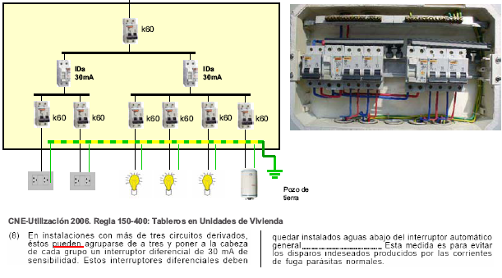
Interruptores Diferenciales AC

Slide 26
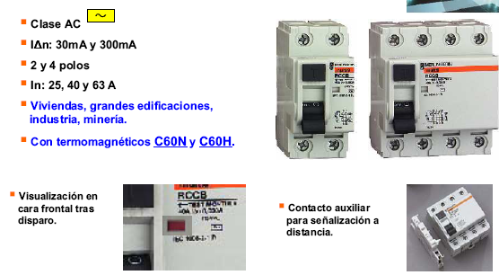
Interruptores Diferenciales AC

Slide 27
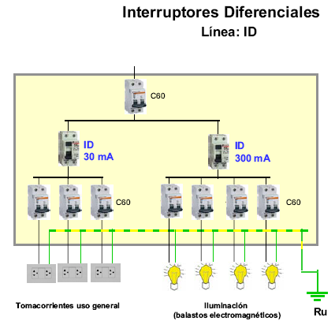
Interruptores Diferenciales AC

Slide 28
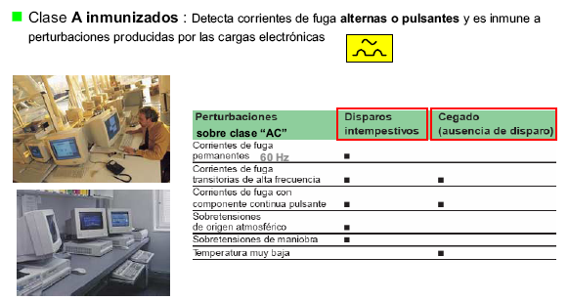
Interruptores Diferenciales
Clase A
Inmunizados

Slide 29
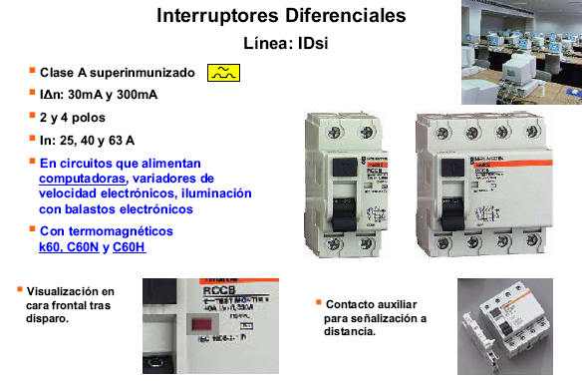

Slide 30
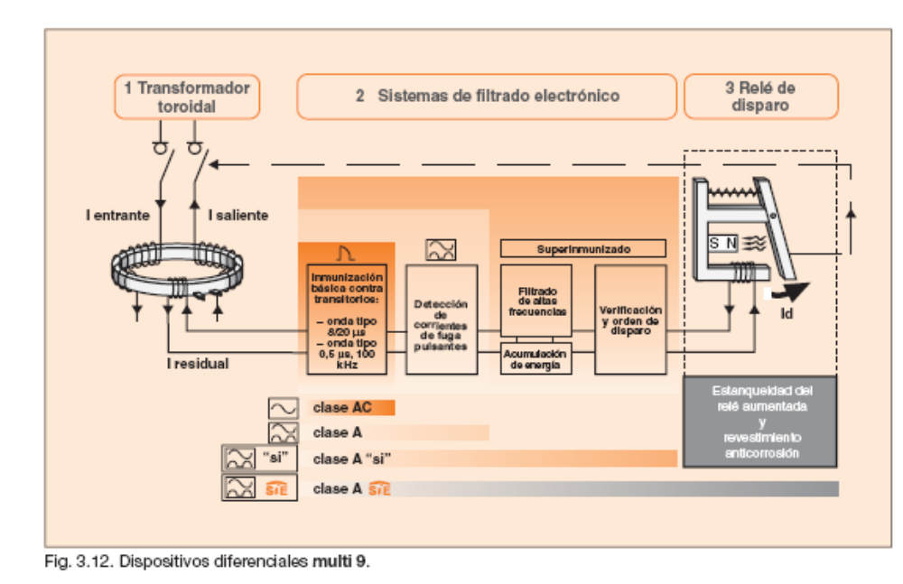
Dispositivos de Protección Contactos Indirectos:
Interruptor Diferencial SuperInmunizado

Slide 31
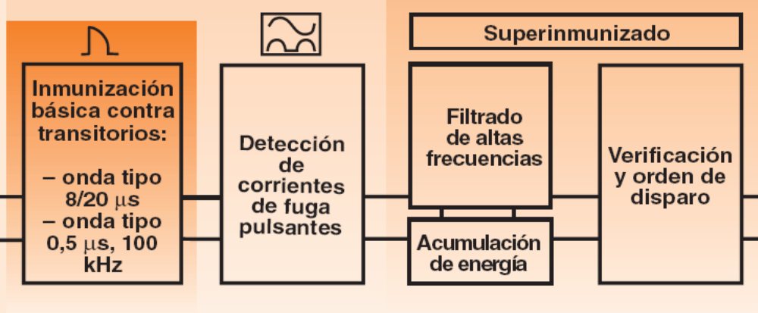
Dispositivos de Protección Contactos Indirectos:
Interruptor Diferencial SuperInmunizado

Slide 32
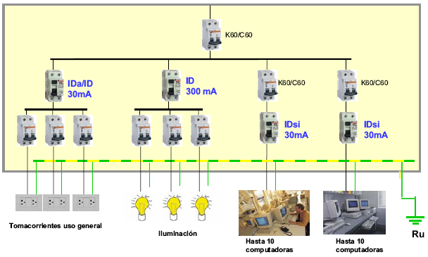

Slide 33
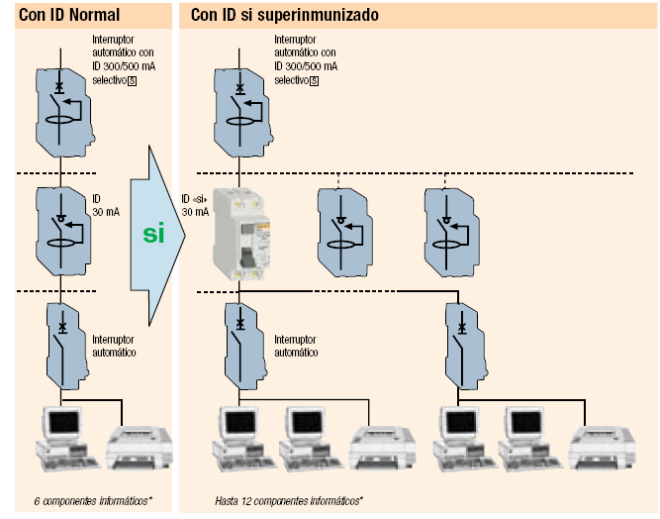

Slide 34
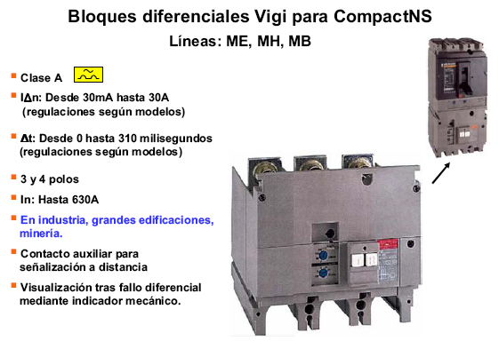

Slide 35
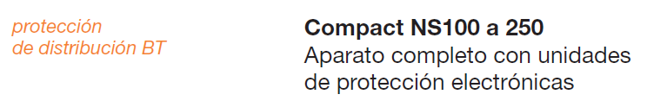
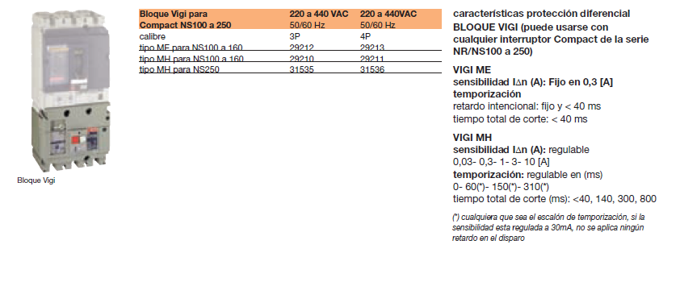

Slide 36
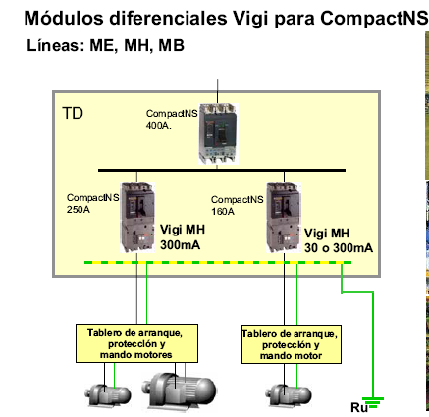

Slide 37
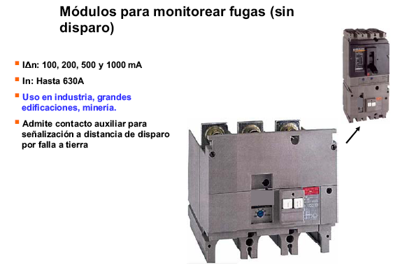

Slide 38
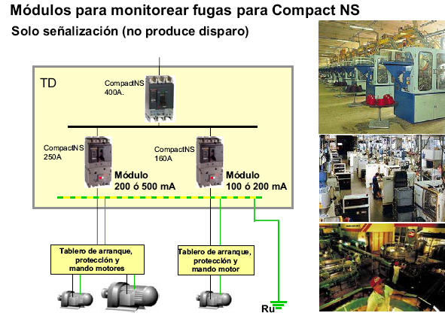

Slide 39
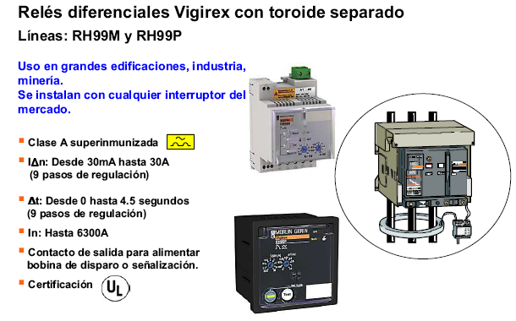

Slide 40
